Slide 1
Bilder från världen
Pjäser om Kyrkans Utlandshjälps arbete ur barnens perspektiv
Manuskript: Saija Hiltunen
Översättning: Michaela von Kügelgen
Regissör:
Skådespelare:

Slide 2
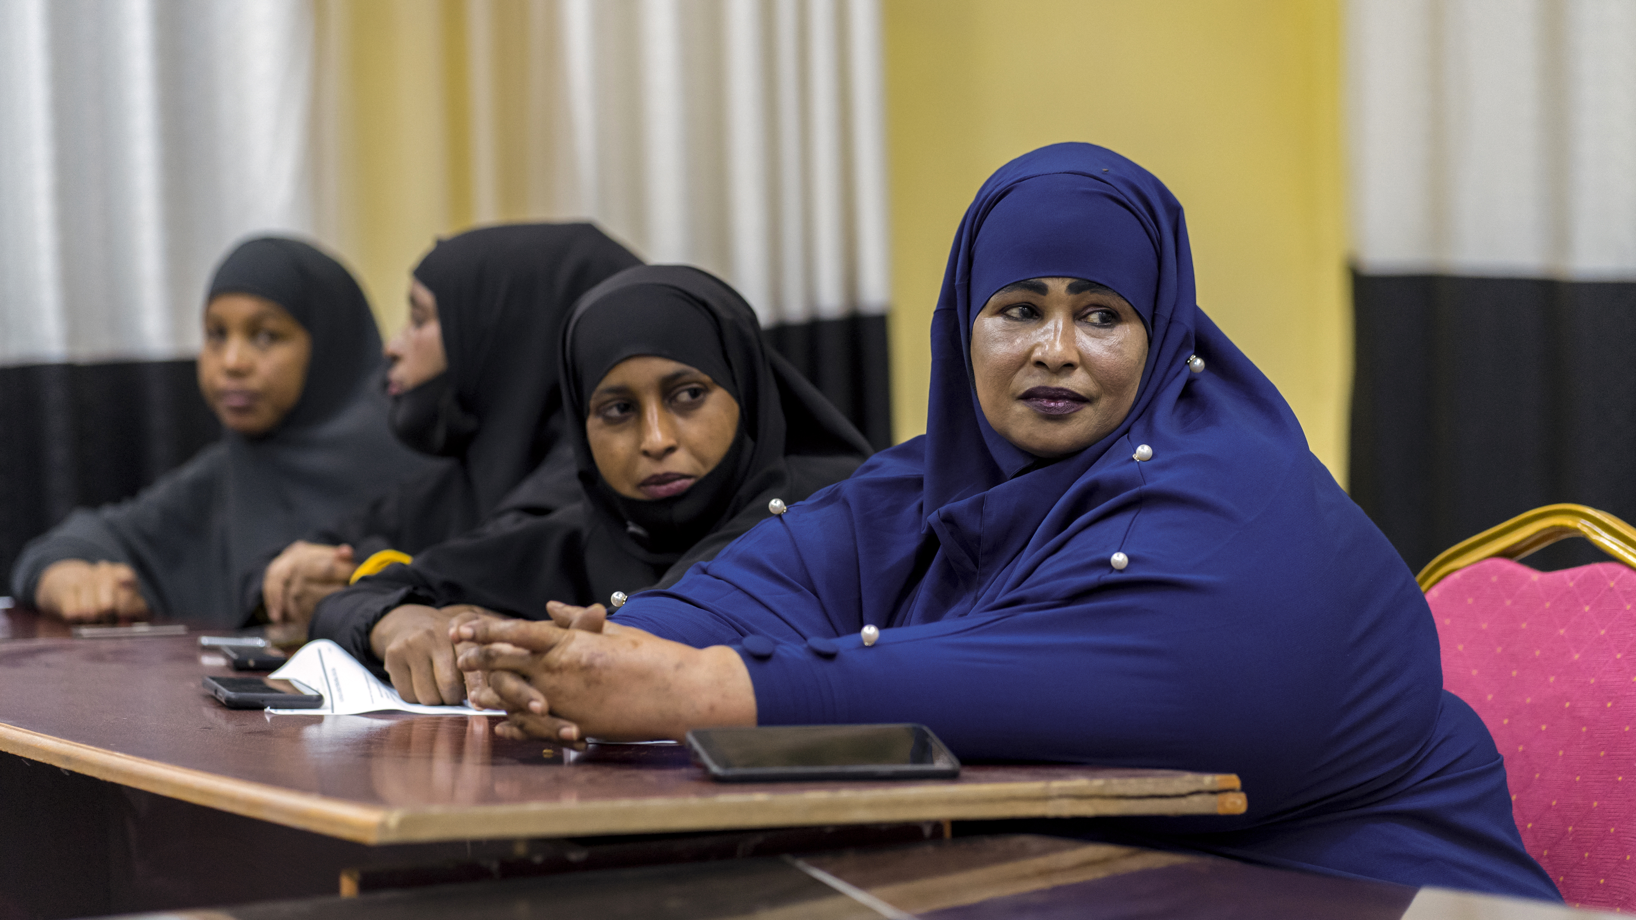


Att bli hörd

Slide 3
Det lokala beslutsfattandet och stärkandet av kvinnornas delaktighet i Somalia
Kyrkans Utlandshjälp har arbetat för fred i Somalia sedan 2008. Under de senaste åren har KUH stött den nationella försoningsprocessen samt uppbyggnaden av lokala och centrala myndigheter i Somalia. KUH främjar de ungas och kvinnornas deltagande i fredsbygget. Arbetet har lett till att kvinnor i högre grad än förut deltar i beslutsfattande organ och i fredsarbetet.

Slide 4
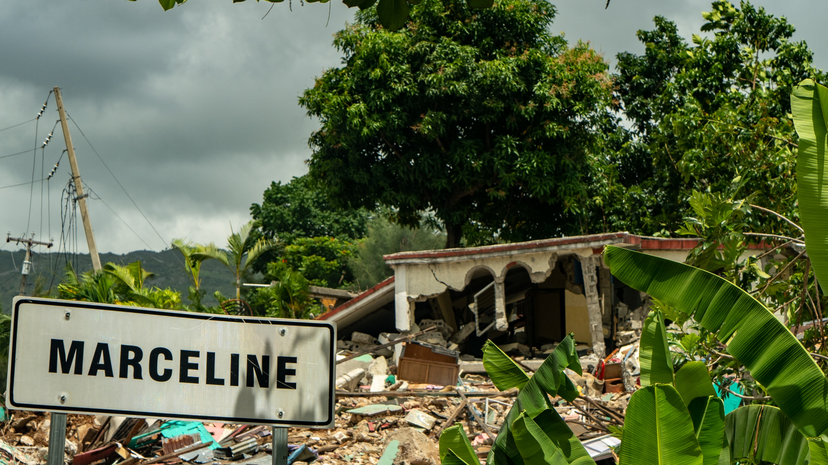
Efter jordbävningen

Slide 5
Humanitär hjälp för att återuppbygga Haiti
Under det senaste årtiondet har Haiti drabbats av flera förödande naturkatastrofer. I augusti 2021 dog 2 200 människor och minst 12 000 skadades i en jordbävning. Dessutom förlorade omkring 130 000 familjer sina hem. KUH beviljade då 200 000 euro i katastrofhjälp. De lokala familjerna som hade förlorat allt behövde mat, rent vatten och tak över huvudet.

Slide 6
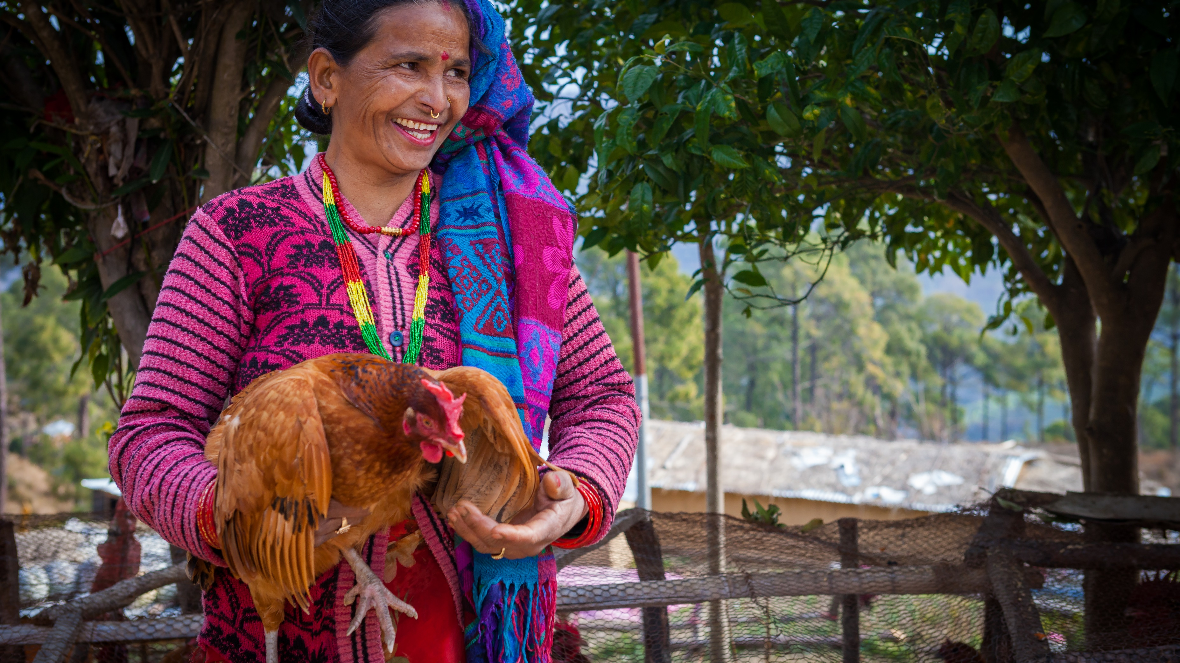
Hönorna

Slide 7
Hönsuppfödning i Nepal
Kyrkans Utlandshjälp stödjer i Nepal i synnerhet före detta livegnas försörjning och rättigheter samt kvinnors utkomst. Även om skuldslaveri och livegenskap har avskaffats i Nepal redan på 2000-talet, påverkas mångas ekonomi än i dag av de tidigare livegnas ställning. Det är ett arv som gått från en generation till nästa.
Kyrkans Utlandshjälps projekt erbjuder utbildning bland annat i nya jordbrukstekniker och hönsuppfödning. KUH stödjer också kvinnors andelslag och spargrupper, som ger lån för att hjälpa kvinnor att starta företag.

Slide 8
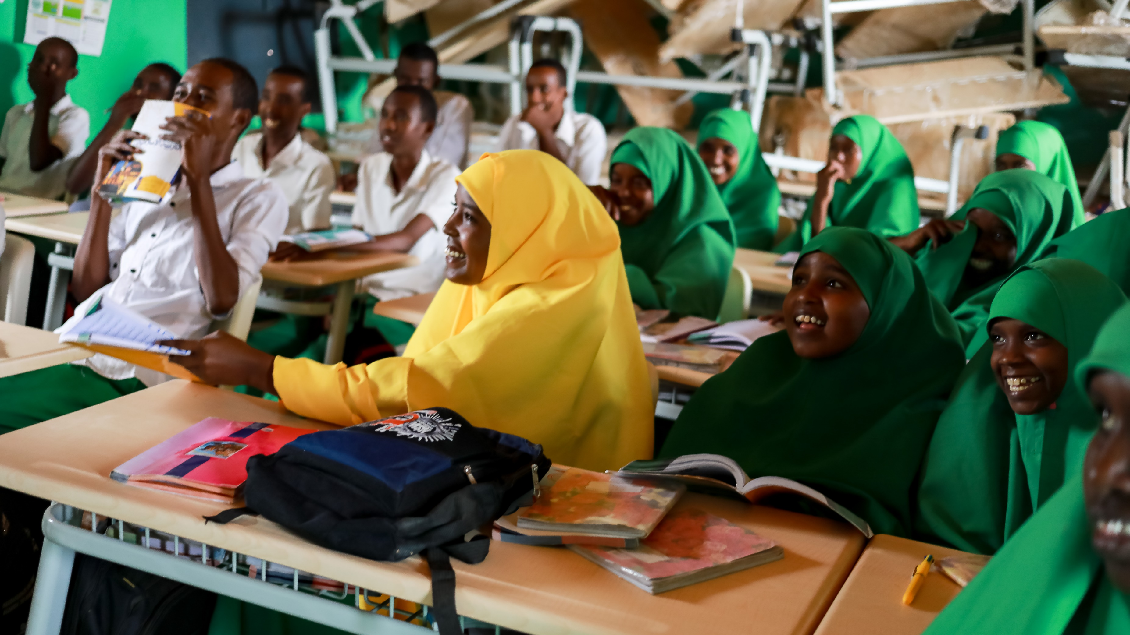
Alla kan gå i skola

Slide 9
Att möjliggöra skolgång i Somalia
Ett av Kyrkans Utlandshjälps viktigaste mål i våra programländer är att se till att så många barn och unga som möjligt kan gå i skola och få högklassig utbildning. I Somalia erbjuder KUH:s utbildningsprojekt ett brett utbud av säkerhetskunskaper och psykosocialt stöd till eleverna. I landsbygdsskolor över hela Somalia ges utbildning i värdefulla kunskaper för livet.

Slide 10
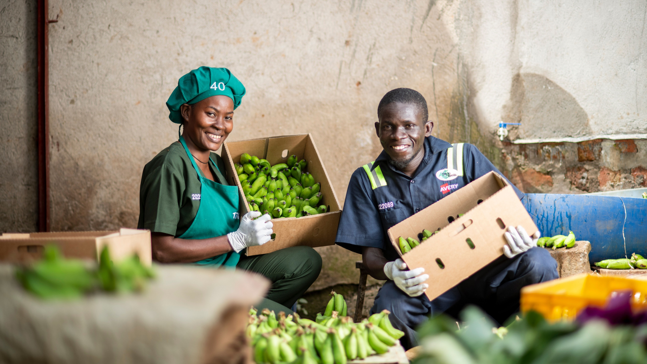
Amfri Farms

Slide 11
Att stödja hållbar företagsverksamhet i Uganda
FCA Investments (FCAI), som ägs av Kyrkans Utlandshjälp, investerar i lovande företag i tillväxtländer i Afrika och Asien och stödjer tillväxt och utveckling bland små företag. Ett av de företag som FCAI stödjer är ugandiska Amfri Farms Ltd som producerar och bearbetar ekologiska färska, torkade och frysta frukter, grönsaker, kryddor, frön och nötter. Amfri Farms exporterar till EU, USA och Förenade Arabemiraten. Företaget har cirka 200 anställda, varav de flesta är mellan 18 och 30 år.

Slide 12
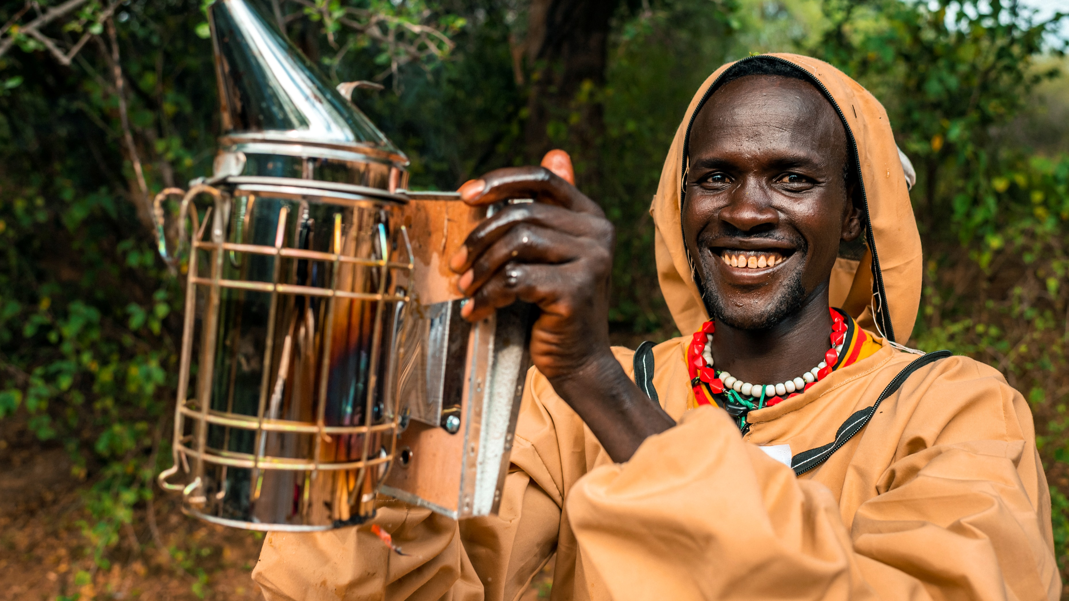
Honung

Slide 13
Fredsarbete och att stärka utkomstmöjligheterna med hjälp av biodling i Kenya
Kyrkans Utlandshjälps fredsarbete i Kenya är starkt kopplat till att stärka utkomstmöjligheterna för framför allt kvinnor och unga. I projekten utbildar vi dem att skaffa sig en utkomst med hjälp av bland annat getter och mjölkkor, grönsaksodling, biodling och honungsproduktion. I områden som drabbats av torka kommer nya försörjningsmöjligheter att bidra till anpassningen till klimatförändringarna. De stärkta möjligheterna till utkomst förebygger också bland annat boskapsstölder och konflikter.

Slide 14
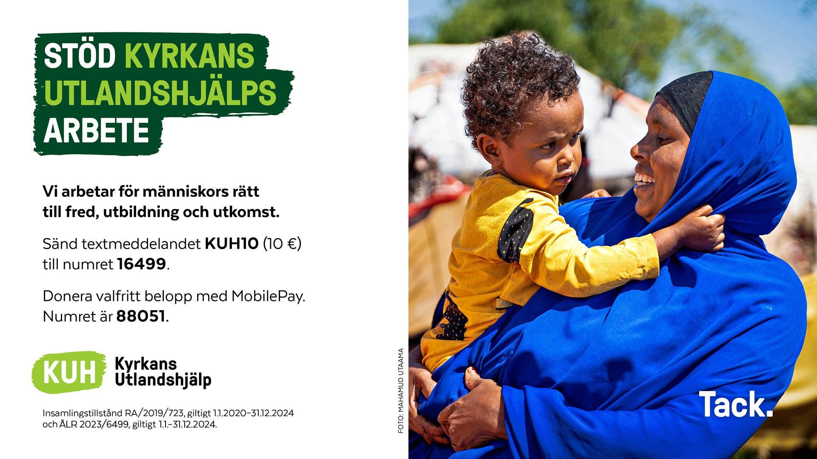
Tue Kirkon Ulkomaanavun työtä

Slide 15
Tack!

